Slide 1


Slide 2
Sistemas Operacionais
Matheus Nunes Oliveira

Slide 3
Aula 03 – Drivers. Ativação do Windows. Unidades USB.
Sistemas Operacionais

Slide 4
Drivers
O que são Drivers ?
São pequenos programas responsáveis pela comunicação entre o sistema operacional e o hardware conectado ao computador.
Como exemplos, esses hardwares podem ser uma impressora, mouse, pendrives etc.
Já a plataforma pode ser as que estamos trabalhando, Windows ou Linux.

Slide 5
Drivers
É através dos drivers que o sistema operacional recebe as instruções, processa-as e posteriormente começa a se comunicar com o periférico.
Cite um exemplo de comunicação de um periférico através de um driver ?

Slide 6
Drivers Embutidos
Na maioria dos sistemas operacionais modernos, boa parte dos periféricos são suportados nativamente, isso porque são usados drivers que já vem embutidos no sistema operacional.
A Microsoft por exemplo, inclui muitos drivers na própria instalação do sistema, assim, facilitando a vida dos usuários.
Por fim vale ressaltar que se você tentar utilizar um dispositivo sem o driver correto instalado, é muito provável que ele não funcione de forma correta ou ainda que não funcione de forma nenhuma.

Slide 7

Verificar Drivers
Para verificarmos os drivers após a instalação do Windows, devemos seguir o procedimento abaixo.
Ir em painel de controle → Hardware e Sons → Gerenciador de Dispositivos.
Nessa tela iremos verificar se temos algum driver não instalado ou até mesmo se temos drivers instalados de forma incorreta. Geralmente os driver com problemas, são identificados com um triangulo e uma exclamação em amarelo.

Slide 8
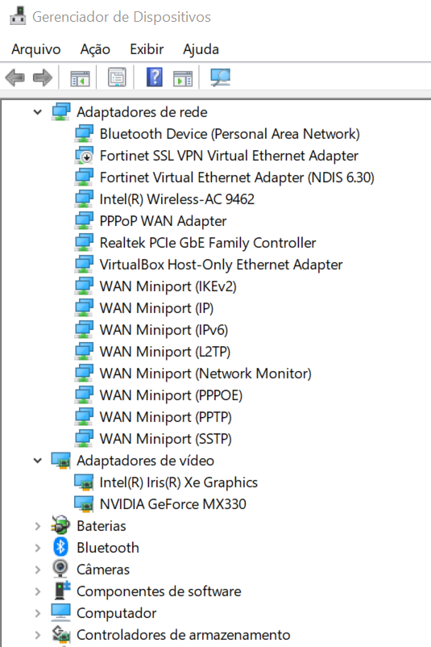
Verificar Drivers
Nessa tela conseguimos gerenciar todos os drivers, verificar quais deles estão com problemas, atualizar drivers se necessário.
Temos a opção também de ativar um driver que esteja desativado ou vise e versa e por fim podemos desinstalar um driver.
Agora podemos gerenciar nossos drivers do sistema operacional e caso tivermos algum driver com problema ou não instalado, podemos procurar o mesmo na internet e instalar.

Slide 9
Ativação Windows
Quando instalamos o Windows, devemos ativar o licenciamento do mesmo.
Para ativarmos o Windows, junto com a instalação vem um serial seguindo o formato abaixo para utilizarmos no momento da ativação:
xxxxx-xxxxx-xxxxx-xxxxx-xxxxx

Slide 10
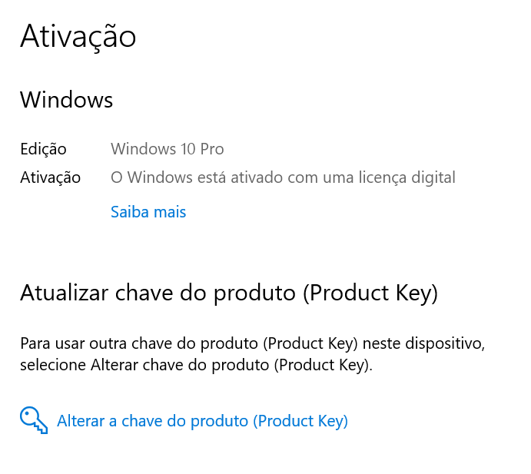
Ativação Windows
Para ativarmos o Windows deve-se digitar na barra de pesquisa “Ativação Windows” e clicar na opção que aparecer.
Devera abrir uma tela conforme imagem abaixo, posteriormente, iremos ativar o Windows ou caso ele já esteja ativado, podemos alterar a chave do produto.

Slide 11
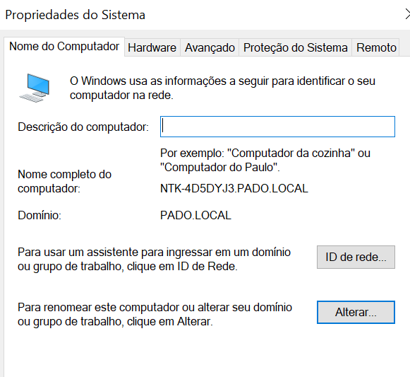
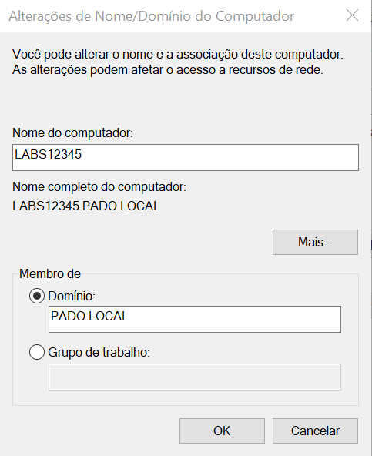
Nome do computador
Clicar nas teclas Windows + Pause Break → no canto direito ir em configurações avanças do sistema.
Em propriedades do sistema iremos alterar o nome do computador.
Ir em alterar e renomear o nome do computador para (LABS + numero do patrimônio), posteriormente, clicar em OK e reiniciar o computador para a alteração acontecer.
OBS: Na tela de alterar o nome, temos a opção de colocar o computador em um domínio, geralmente essa opção é utilizado em um ambiente corporativo.

Slide 12
Unidades USB
O que é uma Unidade USB ?
Uma unidade USB, também conhecida como flash drive ou pendrive, é um dispositivo pequeno e portátil que se conecta à porta USB do seu computador.
Unidades USB são normalmente utilizadas para armazenamento, backup de dados e transferência de arquivos entre dispositivos.
Eles são oferecidos em variadas capacidades de armazenamentos e portas, cada um com um formato exclusivo. Por fim usar uma unidade USB pode ser diferente dependendo do tipo de computador ao qual o usuário deseja conectar.

Slide 13
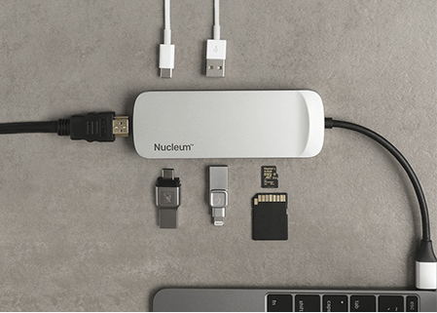
Unidades USB
Sempre é importante verificar a compatibilidade da unidade USB com as portas USB do computador.
A maioria das pessoas conhecem o USB-A ( USB grande), porem, os últimos computadores estão começando a substituir a porta USB-A por uma alternativa menor e mais fina, sendo a, porta USB-C.
Por fim nesse caso, a solução é comprar um adaptador, como exemplo, temos os computadores Mac, onde, muitos usuários utilizam adaptadores para atenderem na questão de USB, RJ45 etc.

Slide 14
Tipos de USB
À medida que a tecnologia evoluiu, foi ganhando novas nomenclaturas para indicar sua versão, como USB 1.1, USB 2.0, USB 3.0 e USB 4. Ainda hoje, boa parte dos acessórios mais simples, como teclados, mouses e mesmo câmeras utilizam o padrão USB 2.0, já que, por se tratar de uma tecnologia mais antiga, oferece custo reduzido, mesmo sendo capaz de entregar o desempenho necessário para dispositivos de entrada.

Slide 15
Tipos de USB
Segue abaixo uma breve explicação de cada tipo de USB:
USB 1.1: Lançado na década de 1990, ele foi desenvolvido para se tornar uma conexão universal, onde, depois de anos praticamente qualquer dispositivo externo a ser conectado ao PC utiliza o padrão.
Incialmente a promessa de velocidade poderia atual entre 1,5 e 12 Mbps, o que mostra a sua obsolescência para os dias atuais.

Slide 16
USB 2.0: Nos anos 2000 trouxeram um novo padrão, o USB 2.0. Ele é utilizado até hoje em acessórios que não demandam de muita velocidade de transmissão e energia, se tornando uma maneira barata de utilizar a tecnologia.
Ele permite transferências de até 480 Mbps, o que já é um ganho notável em relação ao USB 1.1.
USB 3.0: Ele teve algumas revisões de acordo a evolução da tecnologia, atualmente o mais indicado para dispositivos que demandam velocidade maior de transferência, como por exemplo, HDs, SSDs externos etc.
O USB 3.0chega a uma taxa de transferência de até 10 Gbps. Vale destacar que, mesmo sendo possível conectar um USB 3 em uma porta USB 2, a velocidade de transferência fica limitada a porta que esta sendo utilizada.

Slide 17
USB 4.0 (USB-C): Novamente seguindo a evolução da tecnologia. O mercado esta introduzindo o USB-C, onde, sua característica é poder conetar o cabo de ambos os lados. Apesar de não se encaixar diretamente no padrão anterior, o USB-C pode ser usado com adaptadores em portas mais antigas.
Chegando com uma grande atualização o USB-C atinge velocidades de transferências de até 40 Gbps, além de ser uma conexão muito versátil, pois, server para realizar a transferência de dados em alta velocidade e também permite que a porta seja utilizada como saída de vídeo de alta resolução.

Slide 18
Sistemas de arquivos dos USBs
Um sistema de arquivos fornece uma maneira de organizar uma unidade.
Ele especifica como os dados são armazenados na unidade e que tipos de informações podem ser anexados aos arquivos.
Nos próximos slides segue uma breve explicação e uma comparação sobre os modelos de sistemas de arquivos, sendo eles, NTFS, FAT32 e ExFAT.

Slide 19
Sistemas de arquivos dos USBs
NTFS: o NTFS ( New Technology file system) possui limites de tamanho de arquivo e partição que são tão grandes que teoricamente não se limita. Ele possui várias características, em caso de falhas de um computador que foi desligado repentino, ele tem a capacidade de reverter os dados para uma condição anterior ao problema, possui uma caracterisca de suportar replicação de dados.
O esquema de permissões de acesso é outra característica, onde, ele da a possibilidade do usuário definir quem pode e, como acessar pastas e arquivos, por fim, ele também possui muita eficiência no trabalho com grandes arquivos e também unidades de discos bastantes cheias.

Slide 20
FAT32: File Allocation Table é um sistema de arquivos que tem seu funcionamento baseado em uma tabela representativa que possui a capacidade de indicar onde estão os dados de cada arquivo. A tabela usada possui função de guiar onde está localizado cada bloco e também onde estão divididos os arquivos gravados, o FAT trabalha com grupos de setores, não separadamente, assim, cada um recebe o nome de cluster ou unidade de alocação.
Arquivos individuais em uma unidade FAT32 não podem ter mais de 4 GB de tamanho, esse é o máximo.

Slide 21
ExFAT: Otimizado para drives flash, ele foi projetado para ser um sistema de arquivos leve como o FAT32, mas sem os recursos extras e sobrecarga do NTFS e sem as limitações do FAT32.
O ExFAT tem limites muitos grandes no tamanho dos arquivos e das partições, permitindo que seja armazenado arquivos muito maiores que os 4GB do FAT32.
Ele é usado quando precisa de um tamanho maior que os arquivos limites do FAT32 e também quando precisa de mais compatibilidade que o NTFS.
Supondo que todos os dispositivos com os quais desejam usar a unidade sejam compatíveis com o ExFAT, assim, deve-se formatar seu dispositivo com o ExFAT em vez do FAT32.

Slide 22
Comparativo
NTFS → FAT e FAT 32
Cria partições maiores que 32GB.
Tem capacidade de compactar arquivos e economizar espaço.
Tem a melhor gestão de espaço.
ExFAT → FAT e FAT32
Conta com uma leitura e escrita de arquivos maiores que 4GB.
Capacidade de criar partições do disco com mais de 32 GB.
Possui melhor gerenciamento de espaço.
Conta com menos fragmentação.
FAT e FAT32 → NTFS
É compatível com todos os sistemas operacionais.
Ocupa menos espaço no disco USB.
Trabalha de forma mais rápida e com menos uso de memória.

